Slide 1
« Желудочно-кишечное кровотечение»
ГБОУ СПО «Медицинский колледж № 5 Департамента здравоохранения города Москвы»
Преподаватель специальных дисциплин
Журкина Елена Аркадьевна

Slide 2
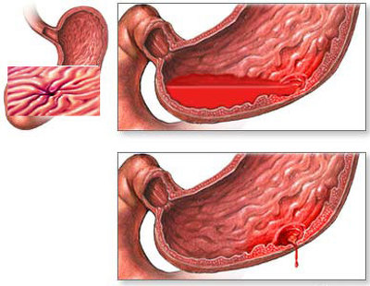
Желудочно-кишечное кровотечение
- это кровотечение в полость желудка или двенадцатиперстной кишки. Частота кровотечений при язвенной болезни высока – 10-15%.

Slide 3
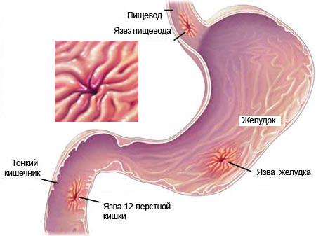
ПРИЧИНЫ КРОВОТЕЧЕНИЯ
В 60-75% случаев причиной желудочно-кишечного кровотечения является язва. Чаще всего источником кровотечения являются артерии, реже - вены и капилляры. Кровотечение может развиваться как внезапно, так и постепенно. Чаще кровоточат язвы малой кривизны желудка и язвы двенадцатиперстной кишки.

Slide 4
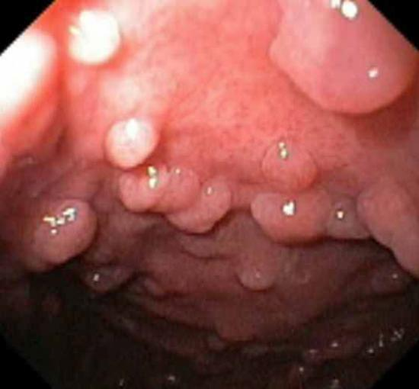
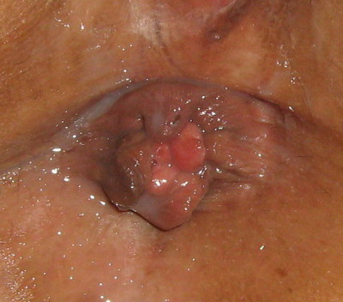
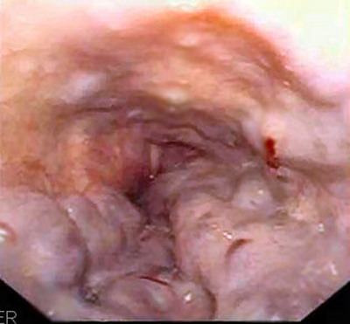
ПРИЧИНЫ КРОВОТЕЧЕНИЯ
Расширение вен пищевода при циррозе печени и разъедание стенок желудка при язвенной болезни с последующим нарушением целостности кровеносных сосудов
Полипоз желудка
Злокачественные образования желудка

Slide 5
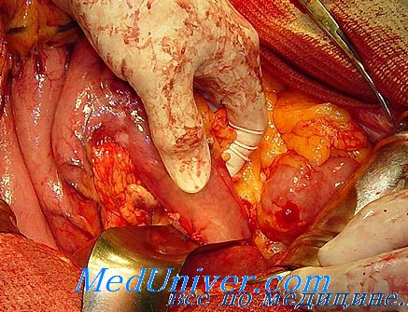
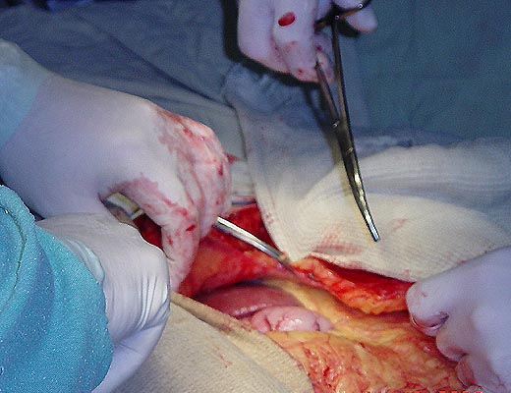
КЛАССИФИКАЦИЯ
В зависимости от локализации источника:
Желудочное
Дуоденальное
По массивности:
Профузное более 500 мл
Умеренное от100 до 500 мл
Малое менее 100 мл
По виду источника:
Артериальное
Венозное
Капиллярное

Slide 6
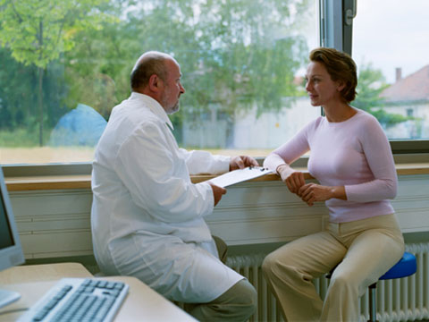

ДИАГНОСТИКА
Анамнез
Необходимо получить сведения о перенесенных заболеваниях, которые могли спровоцировать кровотечение:
Эрозивно-язвенное поражение желудка и 12-перстной кишки
Цирроз печени
Медикаментозные язвы(употребление кортикостероидов,аспиринанестероидных противовоспалительных средств)

Slide 7

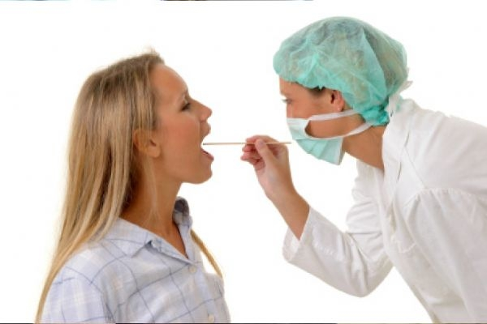
ОБЪЕКТИВНОЕ ИССЛЕДОВАНИЕ
При желудочном кровотечении наблюдается:
1.Рвота кофейной гущей (при массивном кровотечении – алой кровью)
2.Мелена
При осмотре кожных покровов и видимых слизистых оболочек выявляют: •бледность при массивном кровотечении, •наличие желтухи, телеангиоэктазий, гематом, петехий при циррозе печени

Slide 8
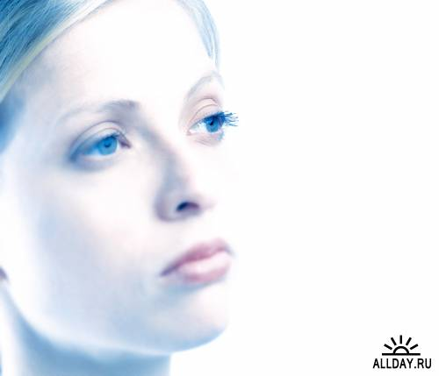
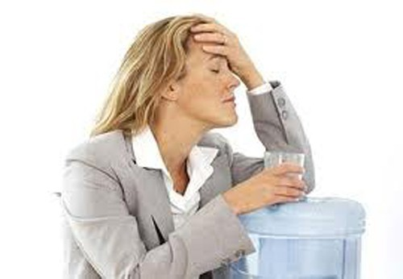
ПРИ ХРОНИЧЕСКИХ КРОВОТЕЧЕНИЯХ НАБЛЮДАЮТСЯ СИМПТОМЫ, СВЯЗАННЫЕ С ХРОНИЧЕСКОЙ АНЕМИЕЙ:
•Усталость •Головокружение •Глоссит, стоматит •Анемия •Возможна мелена •Характерно отсутствие рвоты с кровью или «кофейной гущей»

Slide 9
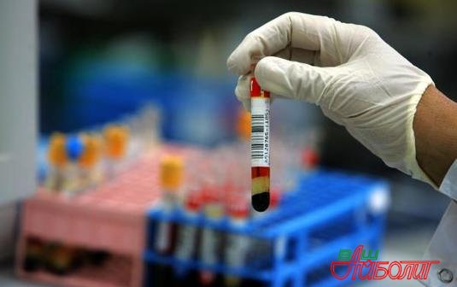
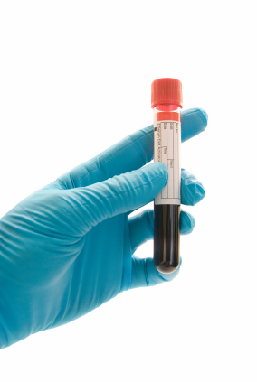
ЛАБОРАТОРНАЯ ДИАГНОСТИКА
Клинический анализ крови (определение гематокрита, уровня гемоглобина, эритроцитов, тромбоцитов, лейкоцитов с подсчетом лейкоцитарной формулы, СОЭ).
Коагулограмма(время свертываемости крови, ретракции кровяного сгустка, протромбиновое время и т. д.)
Биохимические анализы крови (определение содержания мочевины, креатинина, кальция)

Slide 10
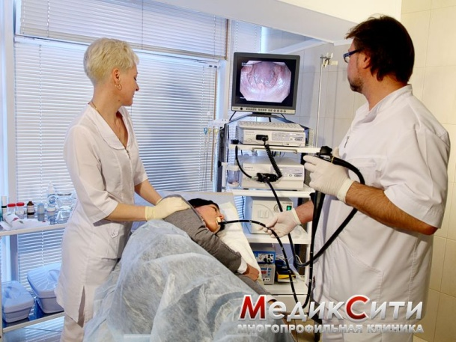
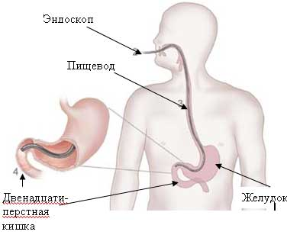
ИНСТРУМЕНТАЛЬНАЯ ДИАГНОСТИКА
Диагностическая и лечебная эндоскопия желудка.
Она позволяет выявить источник кровотечения и коагулировать кровоточащий сосуд.

Slide 11
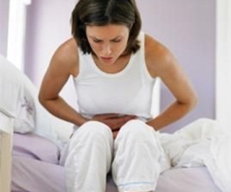
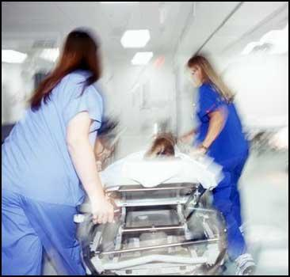
ЛЕЧЕБНАЯ ТАКТИКА
Немедленная госпитализация больного в хирургический стационар, где проводится совместное обследование больного хирургом и терапевтом.
Уточнение локализации и непосредственной причины кровотечения при ЭГДС
Остановка кровотечения ( при невозможности – резекция желудка)
Борьба с геморрагическим шоком
Восполнение кровопотери

Slide 12
ТАКТИКА МЕДСЕСТРЫ ПРИ ПОДОЗРЕНИИ НА ЖЕЛУДОЧНОЕ КРОВОТЕЧЕНИЕ
1.Немедленный вызов врача через третьих лиц.
2.Уложить пациента, обеспечить полный психологический, физический, эмоциональный покой.
3.Холод на эпигастральную область.
4.Контроль гемодинамики и ЧДД.
5.Запретить пероральный приём пищи и жидкости.
6.Обеспечить доступ свежего воздуха.
7.Оказать помощь при рвоте( собрать рвотные массы на анализ).

Slide 13
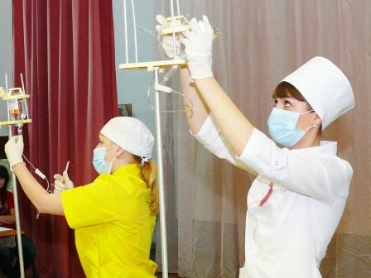
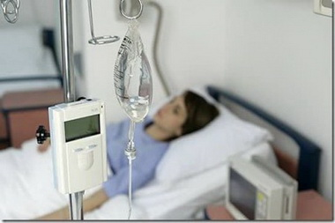
К приходу врача приготовить:
Физраствор 400 мл,
Аминакапроновую кислоту 5 % по 100 мл 2-3 флакона,
Дицинон 12.5 % ампулы по 10 мл,
Викасол ампулы по 2 мл,
Реополиглюкин в дозе 400-1200 мл,
Белковые растворы (альбумин в дозе 80-100 мг),
Неогемодез – 300-400 мл в сутки
Глюконат кальция 10% 10 мл
Всё необходимое для определения группы крови

Slide 14
Тактика медицинской сестры при желудочном кровотечении
‪1. Вызвать врача
2. Уложить пациента и обеспечить покой
3. Запрещается кормить и поить пациента
4. Положить пузырь со льдом на живот
5. Подготовить к приходу врача необходимые ЛС
6. Контроль гемодинамики и ЧДД
7. Оказать помощь при рвоте

Slide 15
Перечислите кровоостанавливающие препараты
Викасол
Аминокапроновая кислота
Дицинон
Глюконат кальция

